Slide 1
Matematika 5. ročník
Autor: Mgr. Hana Kohoutová
Slovní úlohy

Slide 2
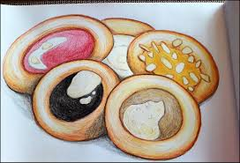
Vypočítej, zápis opiš do sešitu:
Maminka upekla 8 koláčů makových, povidlových upekla 6 krát více.Kolik upekla povidlových koláčů?
Zápis:
Makových________
Povidlových o_____ více
Povidlových ?
Vypočítej ______________
Maminka upekla ________povidlových koláčů.

Slide 3
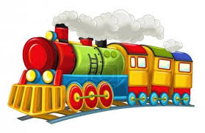
Úkol druhý, zapiš do sešitu:
V pondělí cestovalo ve vlaku 63 cestujících.V úterý jich cestovalo 9 krát méně. Kolik lidí cestovalo v úterý?
Zápis:
V pondělí____________
V úterý ____________krát méně
Cestovalo v úterý ?
Vypočítej: ________________
V úterý cestovalo __________ lidí.

Slide 4
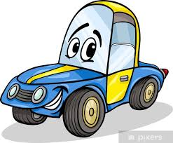
Třetí úkol, zápis zapiš do sešitu:
V automobilce Škoda vyrobili v pondělí 456 aut, v úterý 234. Kolik jich vyrobili celkem?
Zápis:
Pondělí_______
Úterý ________
Celkem ?
Vypočítej:_________________________
Celkem vyrobili _______aut.

Slide 5
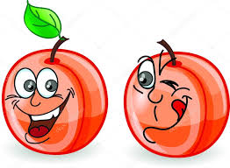
Úkol čtvrtý, vypočítej a zapiš:
Sadaři sklidili 234 kg broskví, meruněk sklidili
o 120 kg méně. Kolik sklidili meruněk?
Zápis:
Broskví: ______
M
Meruněk o ____méně
Meruněk ?
Vypočítej: _________________
Sadaři sklidili ____________meruněk.

